Slide 1
“Планы – это мечты знающих людей”
Эрнст Фейхтерслебен
О бюджете
проекта NICA на 2020 год
В.В. Морозов

Slide 2
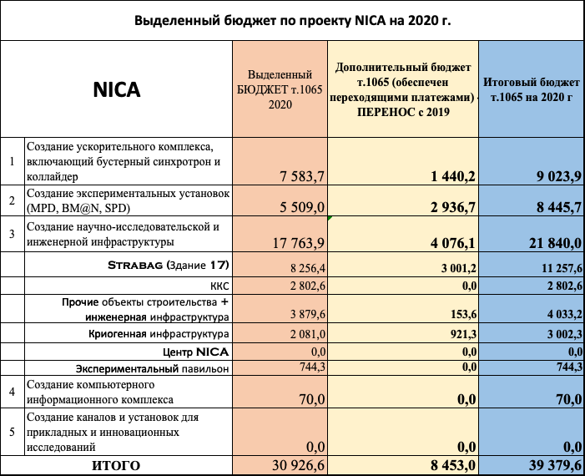
Предполагаемый бюджет проекта NICA с учетом переноса платежей 2019 г.

Slide 3
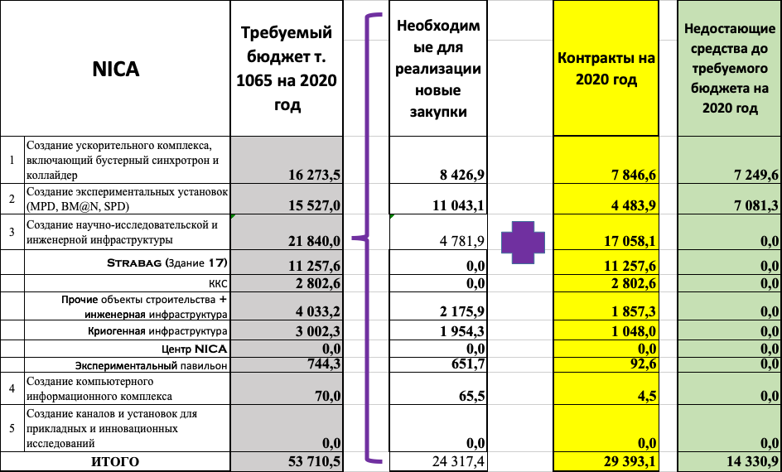
Требуемый бюджет по проекту NICA на 2020 год

Slide 4
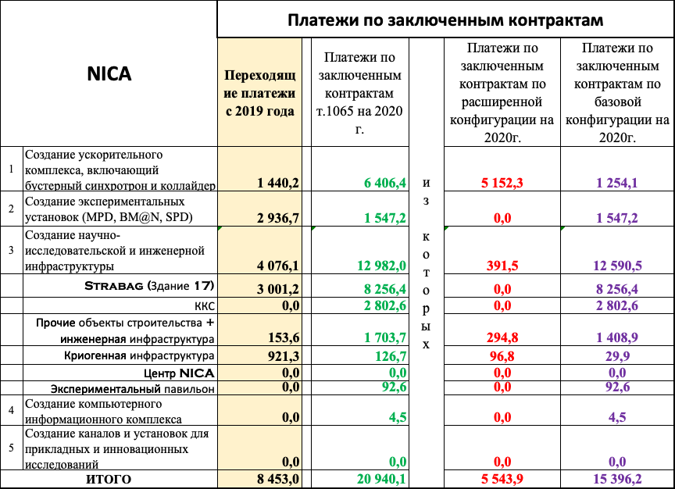

Slide 5
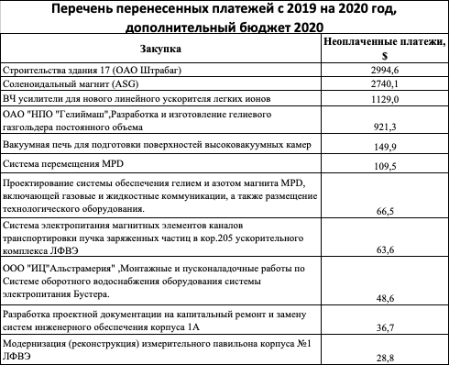
Перечень крупных перенесенных платежей по заключенным контрактам по проекту NICA с 2019 на 2020 год
Итого 8 453,0

Slide 6
Обязательства по заключенным контрактам отражены на основании отчета 1С “Планируемые платежи по контрактам”. Отчет сформирован в соответствии с приказом директора Института о внесении информации по всем действующим и прошлых контрактам для контроля платежей по заключенным контрактам и дебиторской задолженности (№30 от 22.01.2018)
КОНТРАГЕНТ | ЗАКУПКА | № ЗАКАЗА в 1С | ПЛАТЕЖИ, $
СТРОЙТЕХИНВЕСТ СК ООО, Услуги, дог.100-1789 от 30.05.19г., Баландин Ю.Н. | Строительство криогенно-компрессорной станции | Заказ поставщику 00000006157 от 30.05.2019 | 2684,8
ИЯФ СО РАН им. Будкера Г.И., Оборудование, дог.17-174 (100-534) от 18.12.2017, Сыресин Е.М. | Разработка и изготовление 16-ти ВЧ-станций 66-ой гармоники частоты обращения (ВЧ3) коллайдера NICA | Заказ поставщику 00000014280 от 18.12.2017 | 1752,7
ИЯФ СО РАН им. Будкера Г.И., Оборудование, дог.17-154 (100-461) от 05.12.2017, Сыресин Е.М. | Разработка и изготовление 4-х ВЧ-станций 22-ой гармоники частоты обращения (ВЧ2) коллайдера NICA. Разработка и изготовление 4-х ВЧ-станций 22-ой гармоники частоты обращения (ВЧ2) коллайдера NICA | Заказ поставщику 00000013446 от 05.12.2017 | 808,9
ИЯФ СО РАН им. Будкера Г.И., Оборудование, дог.17-151 (100-464) от 20.11.2017, Сыресин Е.М. | Разработка и изготовление системы магнитных измерений | Заказ поставщику 00000013237 от 04.12.2017 | 807,3
Беларусь, Оборудование, к-т 08626319/16201425-74, Ходжибагиян Г.Г. | Ярмо дипольного магнита | Заказ поставщику 00000003517 от 10.04.2018 | 566,4
ИЯФ СО РАН им. Будкера Г.И., Оборудование, дог.17-37 (100-168), Сыресин Е.М. | соленоид прецизионный секции охлаждения; компоненты высоковольтных секций | Заказ поставщику 00000007894 от 15.08.2017 | 462,2
Волжская Строительная Компания, Услуги, дог.100-2090 от 08.10.19г, Левитченков А.А. | Выполнение строительно-монтажных работ по объекту `Реконструкция административно-производственного корпуса №42 ЛФВЭ | Заказ поставщику 00000011911 от 08.10.2019 | 398,0
Армул НПК, Материалы, дог.100-2448 от 27.02.2020г., Тяпкин И.А. | Изготовление свинцовых пластин ССУ | Заказ поставщику 00000002264 от 02.03.2020 | 277,3
Беларусь, Оборудование, к-т 08626319/191490385-74, Мовчан С.А. | Разработка и изготовление научно-технической продукции – партии радиаторов для системы охлаждения электроники считывания ROC камер детектора TPC | Заказ поставщику 00000000275 от 17.01.2020 | 245,0
Беларусь, НИР, к-т 08626319/1712980109-74, Сыресин Е.М. | Разработка,изготовление ,испытание продукции для инжектора комплекса NICA | Заказ поставщику 00000005531 от 31.05.2018 | 219,9
Платежи свыше 200 тыс. долл

Slide 7
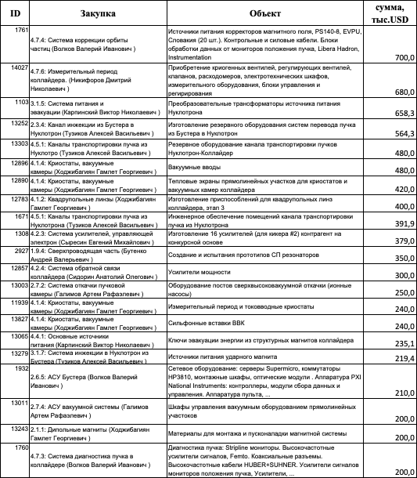
Список крупных закупок
Ускорительный комплекс (Инжекционный комплекс, Бустер, Нуклотрон, Коллайдер)
Список крупных закупок (свыше 200 тыс. долл. США)

Slide 8
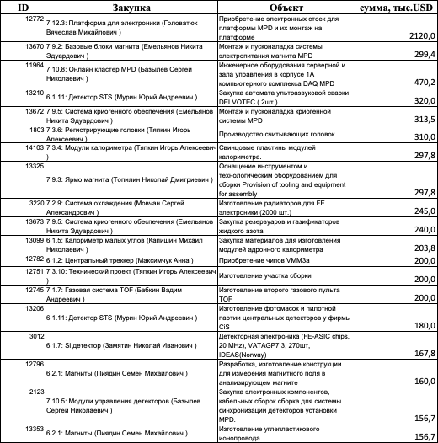
Список крупных закупок
Экспериментальные установки (BM@n, MPD, SPD)
Список крупных закупок (свыше 150 тыс. долл. США)

Slide 9
Освоение бюджета 2020 г. по проекту NICA на 07.04.2020
NICA |  | Освоение бюджета
1 | Создание ускорительного комплекса, включающий бустерный синхротрон и коллайдер | 2 186,2
2 | Создание экспериментальных установок (MPD, BM@N, SPD) | 2 989,7
3 | Создание научно-исследовательской и инженерной инфраструктуры | 1 546,2
 | Strabag (Здание 17) | 544,7
 | ККС | 0,0
 | Прочие объекты строительства + инженерная инфраструктура | 777,1
 | Криогенная инфраструктура | 190,1
 | Центр NICA | 0,0
 | Экспериментальный павильон | 34,3
4 | Создание компьютерного информационного комплекса | 21,4
5 | Создание каналов и установок для прикладных и инновационных исследований | 0,0
ИТОГО |  | 6 743,5

Slide 10
Выводы
Необходимая минимальная сумма бюджета для сохранения темпов реализации объектов комплекса NICA в 2020 году – 53 710,5 тыс. долл. США .С учетом возможных рисков (девальвации рубля, волатильности курса доллара, пандемии короновируса) прогноз исполнения бюджета: max - 53 710,5 , min - 46 539,9)

Slide 11
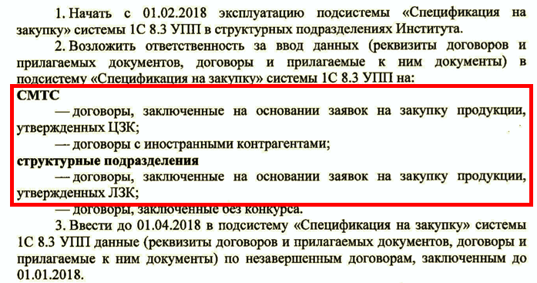
Приказ Директора ОИЯИ №30 от 22.01.2018 об эксплуатации подсистемы “Спецификация за закупку” в 1С 8.3 УПП

Slide 12
Предложения
Создание регламента и порядка учета затрат по проекту NICA (для последующего внесения в учетную политику ОИЯИ)
Создание единых форм отчетности по проекту комплекса NICA в системе 1С в соответствии с утвержденными регламентом и порядком
Закрепление функциональных зон и ответственности за структурными подразделениями и сотрудниками, вносящими данными в систему 1С в соответствии с приказом Директора ОИЯИ от 22.01.2018 №30

Slide 13
СПАСИБО ЗА ВНИМАНИЕ!

